Slide 1

English
This presentation is automatically generated.
You can freely edit it and add any extra content you wish.
Español
Esta presentación se genera automáticamente.
Puedes modificarla a tu criterio y añadir cualquier contenido adicional que desees.
Italiano
Questa presentazione è generata automaticamente.
Puoi modificarla liberamente e aggiungere eventuali contenuti extra che desideri.

Slide 2

Il Visualizzatore di Musica
Trasforma il rumore che ti circonda in luce che si muove. Generalizza il concetto di mappare i dati usando il microfono per controllare la posizione di una luce in tempo reale.

Slide 3
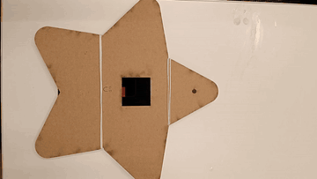
Cosa faremo?

Slide 4
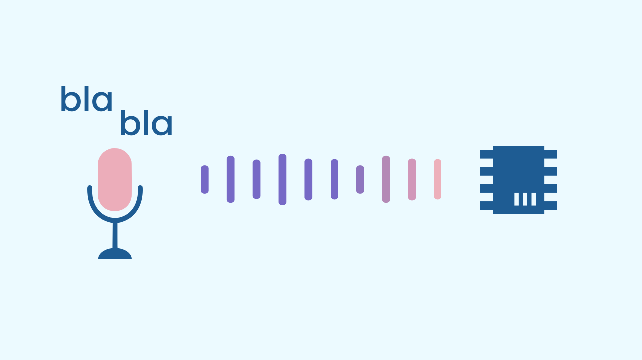
Il Microfono: Le Orecchie del Dispositivo
Il microfono del tuo dispositivo è un sensore progettato per "ascoltare". Trasforma le onde sonore che viaggiano nell'aria in un segnale elettrico. Il tuo programma può leggere questo segnale come un numero che rappresenta quanto è forte il suono. Lo chiamiamo livello di rumore. Più forte è il suono, più grande sarà il numero che ci dà il sensore.

Slide 5
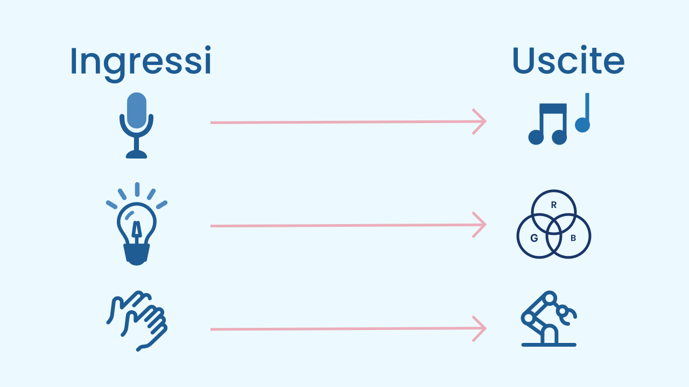
Generalizzare la mappatura dei dati: un principio universale
La cosa più importante che impareremo oggi è che mappare i dati non dipende da un sensore specifico. È un principio fondamentale della programmazione che segue una formula semplice: Input → Elaborazione → Output.
Puoi mettere in relazione *qualsiasi* input (inclinazione, rumore, livello di luce) con *qualsiasi* output (suono, colore, posizione, vibrazione). Usando un microfono al posto di un sensore di movimento, dimostriamo che la mappatura dei dati è uno strumento universale per creare interazioni.

Slide 6
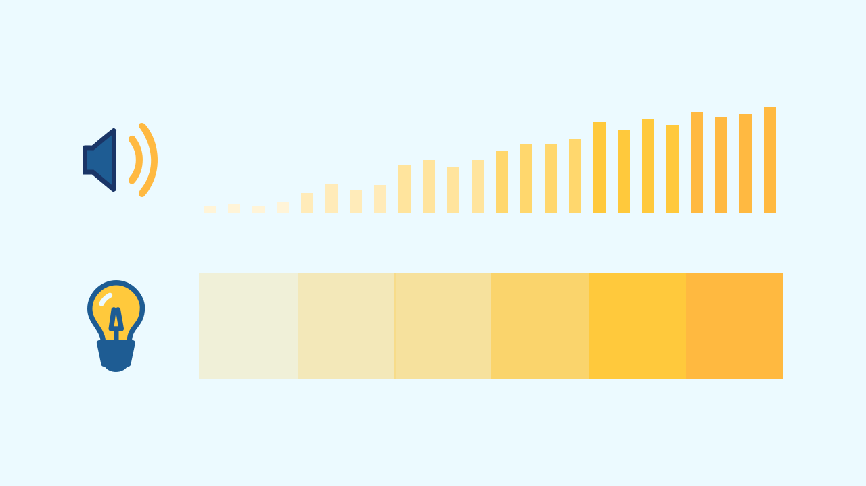
Controllare la posizione della luce con i Dati
Lo schermo è una griglia di LED e ogni posizione è identificata da due coordinate: la colonna (X) e la riga (Y). In questo visualizzatore le colonne restano fisse, ed è la riga che il rumore controlla. Per il nostro visualizzatore prenderemo il numero che ci dà il sensore di livello di rumore e lo useremo per decidere in quale riga si accendono i LED (dovremo limitarlo al numero di righe che ha lo schermo). Siccome quel numero può essere molto grande, lo dividiamo per adattarlo all'altezza dello schermo.
Il risultato: più forte è il suono, più in alto si muove la luce sullo schermo!

Slide 7
Crea
Costruiamo il visualizzatore di musica.
Premi Aggiungi Dispositivo e seleziona LivelloRumore per usare il microfono.
Premi di nuovo Aggiungi Dispositivo e seleziona DisegnoLED che sarà il nostro schermo di luci.
Ricorda di scansionare o aprire i componenti. Puoi metterli sullo stesso dispositivo.

Slide 8

Composizione del Codice
Premi il simbolo del punto interrogativo per aprire i commenti. Dentro un loop `ripeti per sempre`, il programma prima cancella il disegno — così la luce precedente non resta accesa — e poi legge il `livello di rumore` e usa quel numero per decidere la riga in cui si accendono i LED (lo dividiamo per adattarlo all'altezza dello schermo e lo limitiamo tra 1 e 7 perché non esca dallo schermo, sottraendolo a 7 così da poterlo mostrare dal basso verso l'alto). Più rumore significa che la luce si sposta più in alto!
https://app.protobject.com/generate?eq-luci-discoteca-ruido&it&dynamic&-1

Slide 9
Rifletti
Hai dimostrato che la mappatura è un principio universale. Quale sensore abbiamo usato come input e quale proprietà abbiamo controllato in output?
Pensa agli altri sensori del tuo telefono (come il sensore di luce ambientale). Quali dati potresti mettere in relazione con esso? Cosa creeresti?

